Slide 2
EIA/RIMA CENTRO EMPRESARIAL ESPAÇO GAIA THÉIA E OUTROS CONDOMÍNIOS

Slide 3
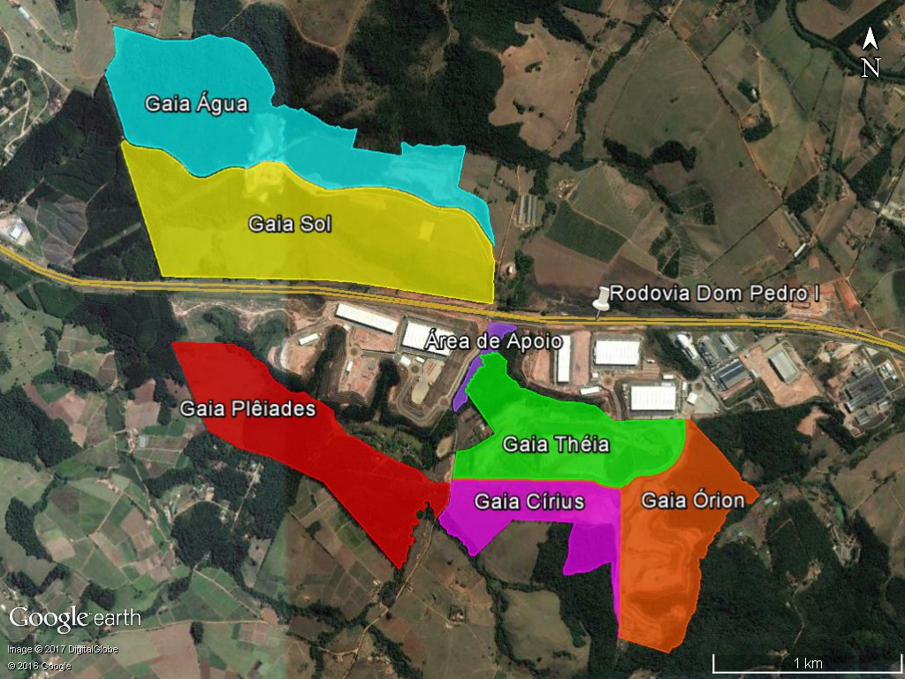
EMPREENDIMENTO
06 Condomínios Empresariais e Industriais + Área de Apoio
ÁREA TOTAL:
3.644.409,91 m²
Área construída:
749.510,63 m²
Área verde permeável:
1.255.146,12 m²
(34,4%)

Slide 4
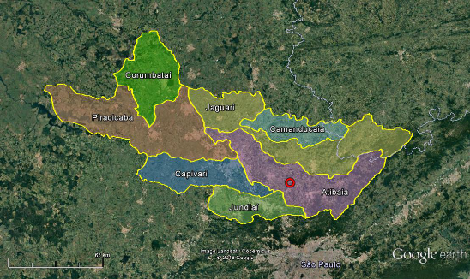
LOCALIZAÇÃO

Slide 5
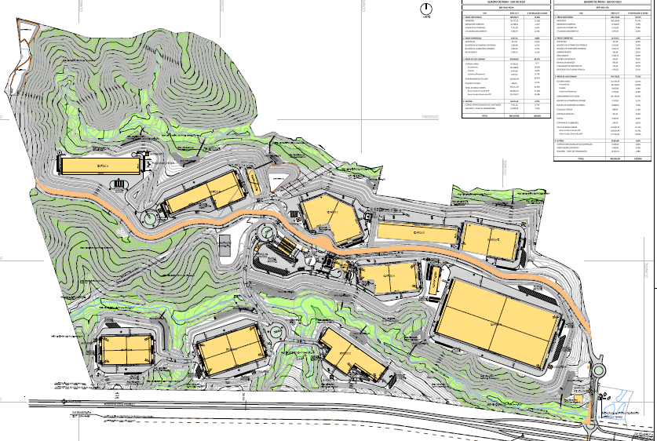
PROJETO URBANÍSTICO

Slide 6
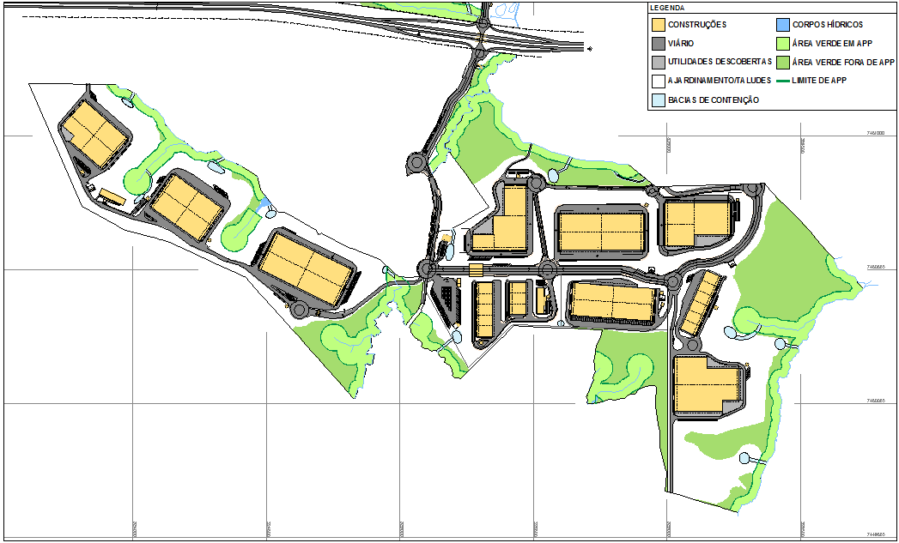
PROJETO URBANÍSTICO

Slide 7
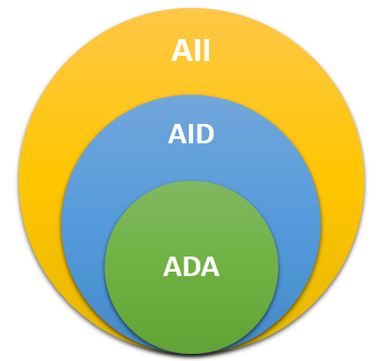
ÁREAS DE INFLUÊNCIA
ÁREAS DIRETA OU INDIRETAMENTE AFETADAS PELO EMPREENDIMENTO

Slide 8
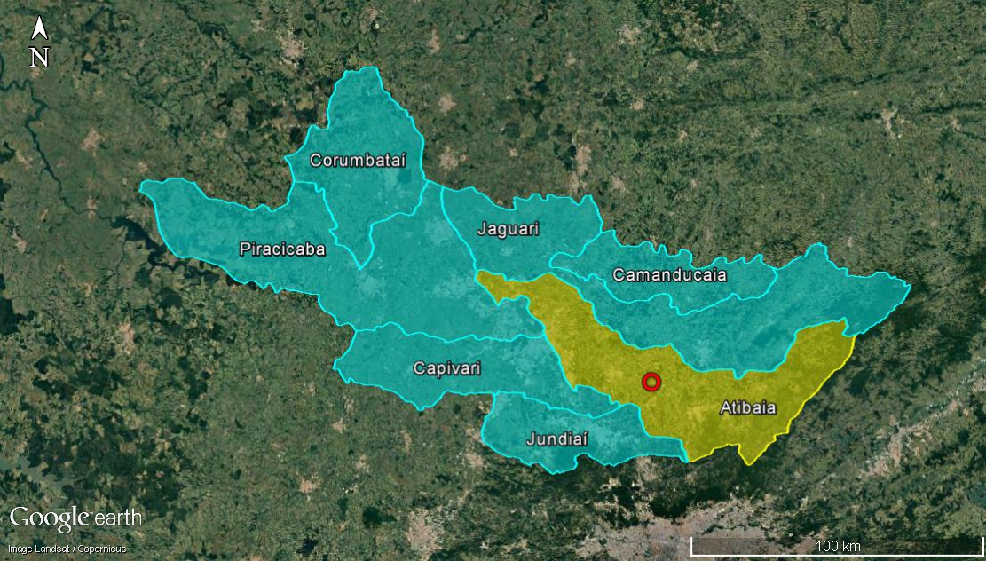
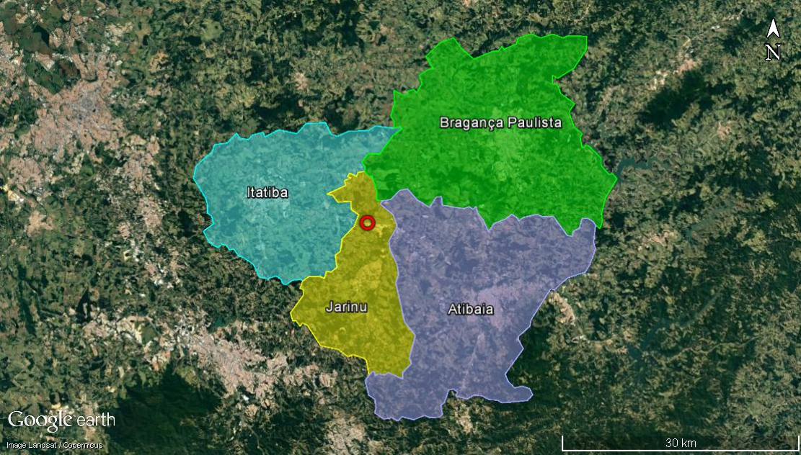
ÁREAS DE INFLUÊNCIA
AII – ÁREA DE INFLUÊNCIA INDIRETA
Meio Socioeconômico
1.520 km²
Meio Físico e Biótico
14.178 km²

Slide 9
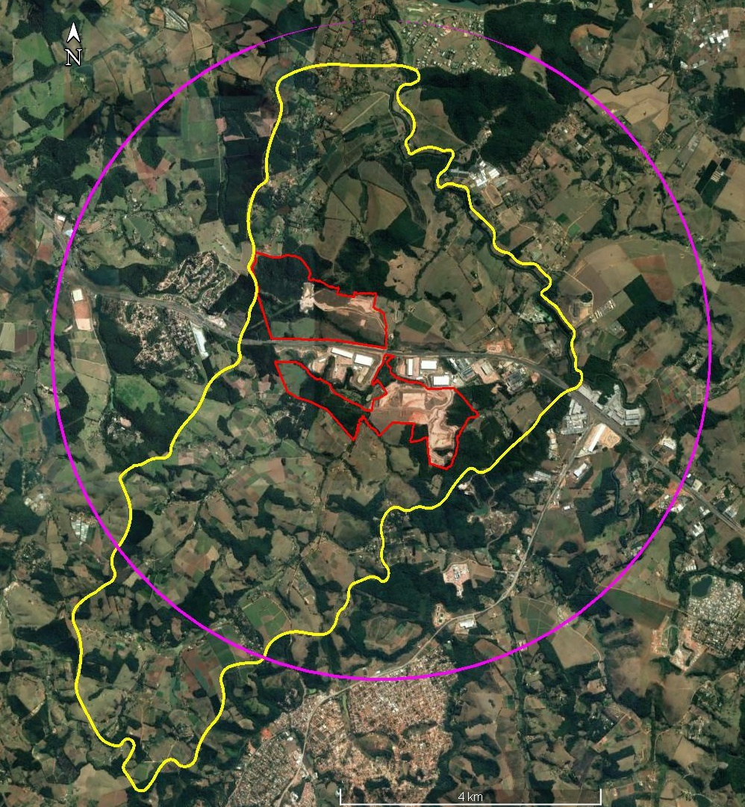
ÁREAS DE INFLUÊNCIA
AID – ÁREA DE INFLUÊNCIA DIRETA

Slide 10
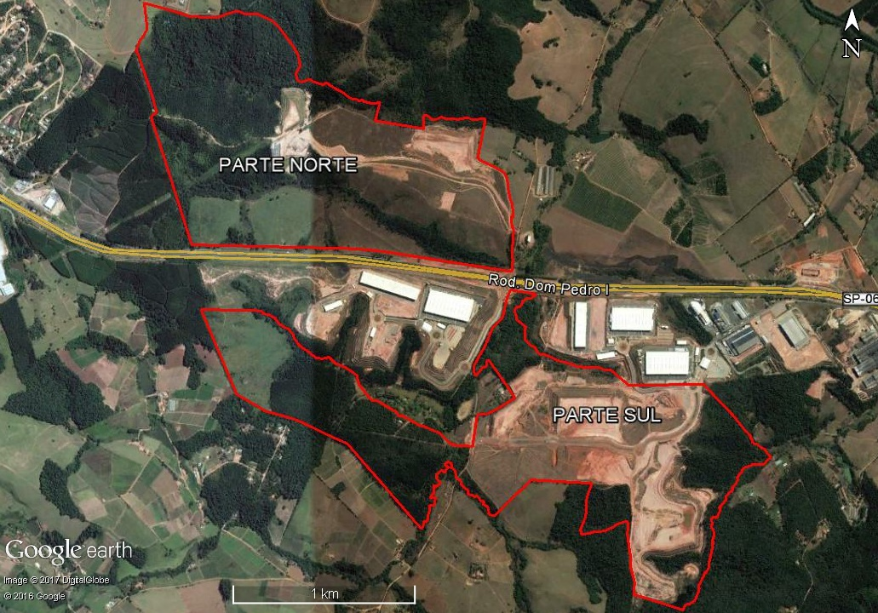
ÁREAS DE INFLUÊNCIA
ADA – ÁREA DIRETAMENTE AFETADA (3,64 km²)

Slide 11
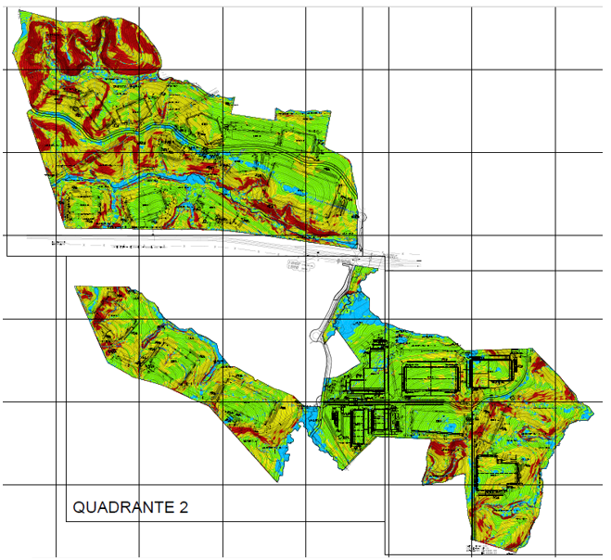
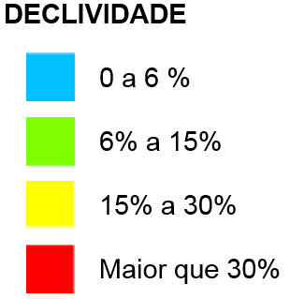
MEIO FÍSICO
CLASSE DE DECLIVIDADE | ÁREA (ha) | PERCENTUAL (%)
0% - 6% | 25,55 | 7,01
6% - 15% | 149,53 | 41,03
15% - 30% | 134,32 | 36,86
30% ou > | 55,05 | 15,10
TOTAL | 364,44 | 100

Slide 12
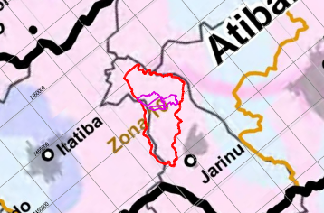
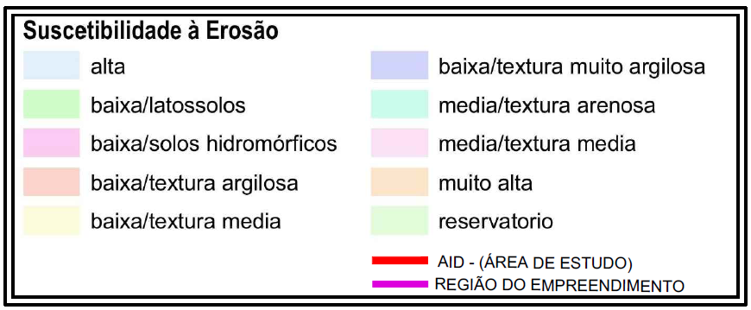
MEIO FÍSICO
Solo: Latossolo Vermelho Amarelo

Slide 13
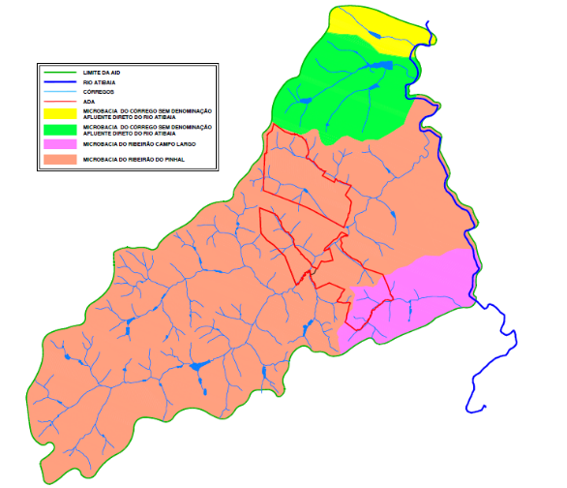
MEIO FÍSICO
RECURSOS HÍDRICOS - microbacias

Slide 14
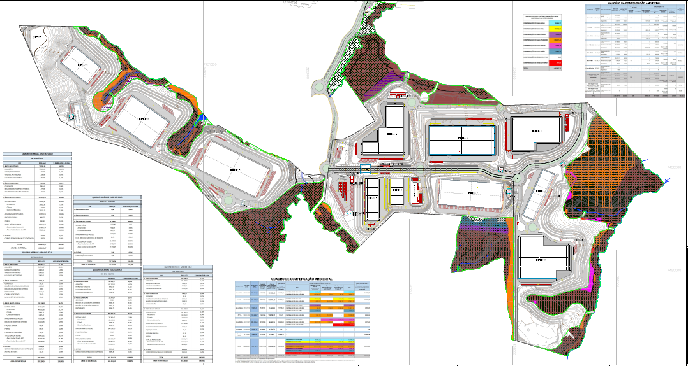
MEIO FÍSICO
RECURSOS HÍDRICOS EXISTENTES NO LOCAL

Slide 15
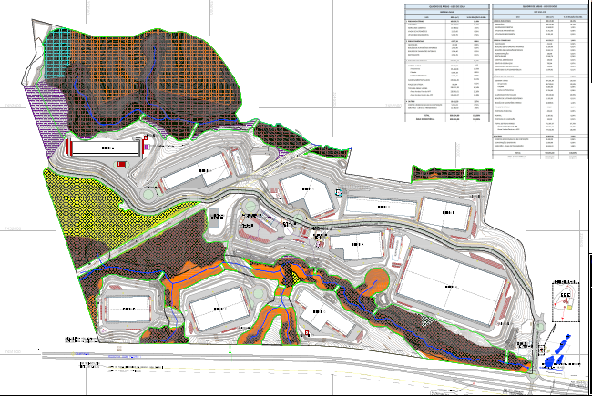
MEIO FÍSICO

Slide 16
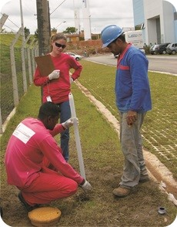
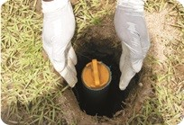
MEIO FÍSICO
MONITORAMENTO ÁGUA SUBTERRÂNEA
Como prevenção, antes da construção dos condomínios, é feita uma Avaliação Ambiental Preliminar e Confirmatória,
Além disso no contrato de locação é exigido do locatário a Avaliação Ambiental Preliminar da sua atividade, informando as potenciais fontes de contaminação,
Após a construção dos condomínios, a título de prevenção, são instalados poços de monitoramento de água subterrânea, com o objetivo de prevenir a contaminação do solo e das águas.

Slide 17
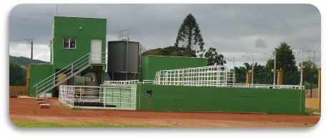
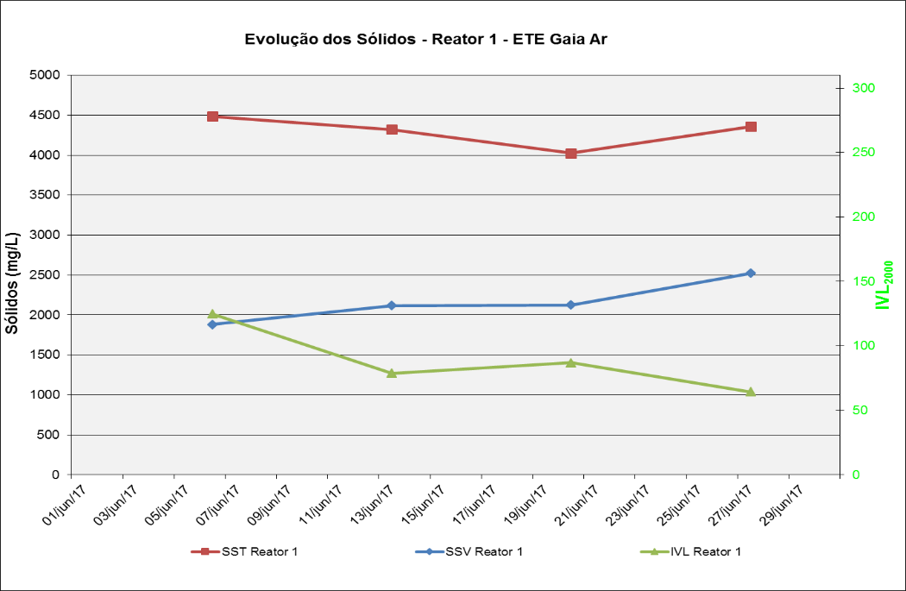
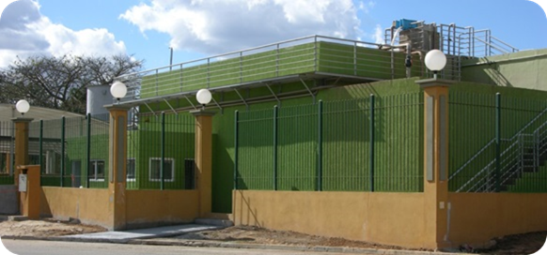
MEIO FÍSICO
TRATAMENTO DE ESGOTO
ETE JÁ EXISTENTE
Localização Gaia Ar
MONITORADA

Slide 18
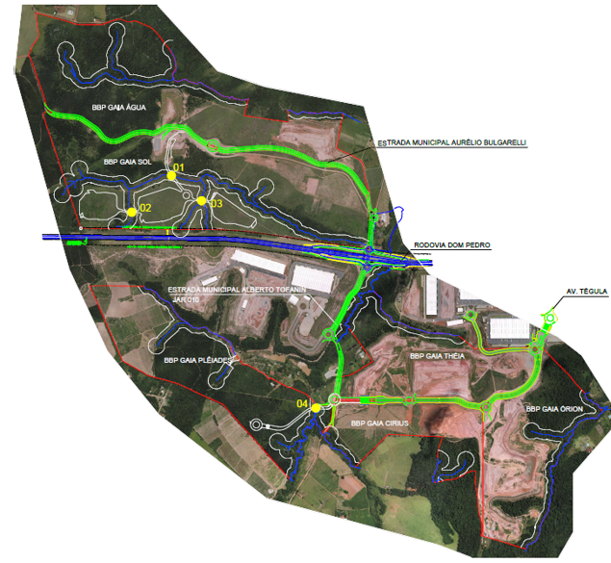
MEIO FÍSICO
TRAVESSIAS
04 Travessias
Outorgas já emitidas pelo DAEE
Travessias comportarão infraestrutura de esgoto, água, rede elétrica, etc, evitando mais intervenções em APP
Servirão também para passagem de fauna

Slide 19
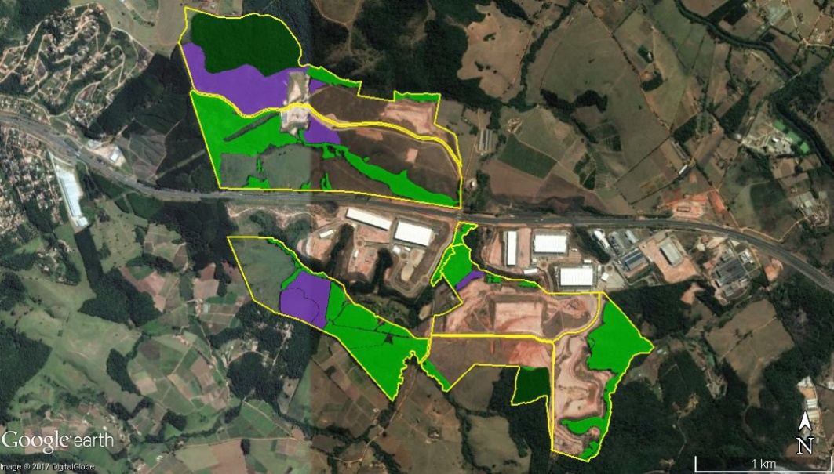
MEIO BIÓTICO - FLORA

Slide 20
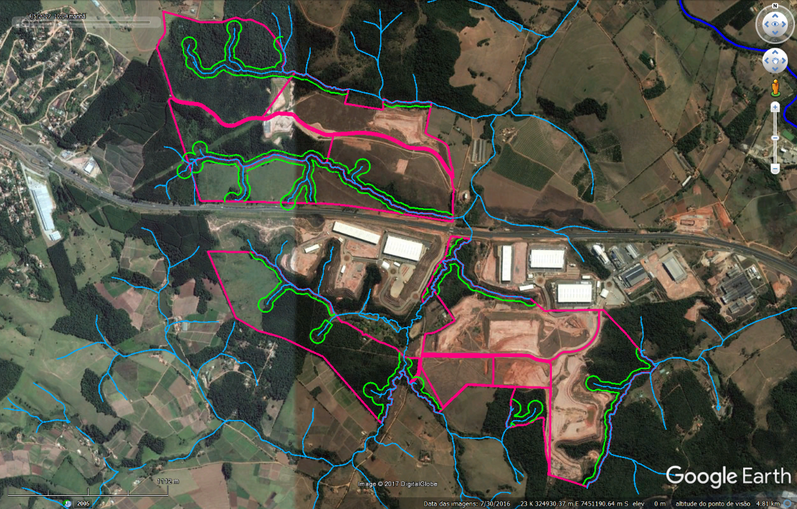
MEIO BIÓTICO
ÁREA DE PRESERVAÇÃO PERMANENTE

Slide 21
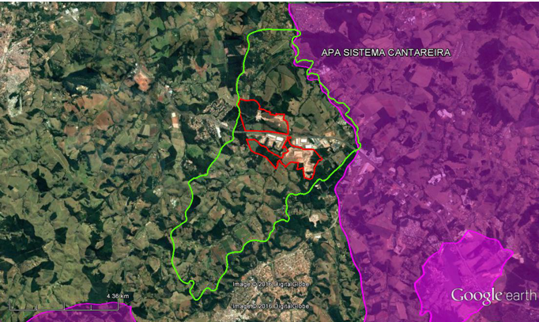
MEIO BIÓTICO
UNIDADES DE CONSERVAÇÃO

Slide 22
MEDIDAS MITIGADORAS
9 Programas Ambientais
Minimizar impactos negativos
Potencializar impactos positivos
Viabilizar o empreendimento ambiental, social e economicamente

Slide 23
MEDIDAS MITIGADORAS
PROGRAMA | OBJETIVO | FASE DE EXECUÇÃO
Programa de Manutenção e Recomposição da Vegetação (PMRV) | Restabelecer as condições físicas e ecológicas da área por meio da revegetação com plantio de mudas de espécies nativas da região. Prevê-se o plantio de 28.897 mudas, em uma área total de 196.482,24m². | Desde a fase de implantação das obras, assim que for emitida a Licença de Instalação (LI), estendendo-se por 2 anos com manutenções periódicas.
Programa de Conservação de Fauna Silvestre (PCFS) | Eliminar riscos existentes relacionados à fauna, garantindo a permanência de um ambiente equilibrado entre o empreendimento e as espécies da fauna da região. | Desde a implantação, estendendo-se durante a fase de operação.
Programa de Monitoramento de Fauna Silvestre (PMFS) | Monitorar da fauna existente no local, avaliando os possíveis impactos ocasionados pela implantação e operação do empreendimento. | Durante a implantação, estendendo-se por 2 anos durante a fase de operação, com monitoramentos semestrais.
Programa de Monitoramento da Qualidade das Águas (PMQA) | Monitorar , prever e prevenir a ocorrência de impactos na qualidade das águas dos recursos hídricos. | Durante a implantação do empreendimento.

Slide 24
MEDIDAS MITIGADORAS
PROGRAMA | OBJETIVO | FASE DE EXECUÇÃO
Programa de Comunicação Social (PCS) | Fornecer informações para a comunidade e os colaboradores. Promover via de comunicação entre o empreendedor e os diversos segmentos envolvidos no projeto. | Durante a fase de planejamento e implantação do empreendimento.
Programa de Educação Ambiental (PEA) | Sensibilizar e educar os envolvidos na implantação e operação do empreendimento em sua responsabilidade pela preservação ambiental. | Durante a fase de implantação e operação do empreendimento.
Plano de Controle e Monitoramento Ambiental de Obras (PCMAO) | Planejar, fiscalizar, monitorar e coordenar das atividades das obas de forma a minimizar, ou até mesmo neutralizar, os possíveis impactos ambientais das obras. | Desde o planejamento até a desmobilização do canteiro de obras. (Durante a implantação).
Programa de Gerenciamento de Resíduos Sólidos (PGRS) | Disciplinar o gerenciamento dos resíduos sólidos de forma ambientalmente adequada, observando a perspectiva dos 3Rs: redução, reutilização e reciclagem. | Na implantação das obras. Sugere-se que haja continuidade durante a operação.
Programa de Controle de Erosão e Assoreamento (PCEA) | Reduzir a probabilidade de ocorrência de processos erosivos, manter a qualidade dos recursos hídricos próximos da área do empreendimento e preservar a integridade do solo do local. | Na implantação das obras. Sugere-se que haja continuidade durante a operação.

Slide 25
proambiente@proambientecampinas.com.br
www.proambientecampinas.com.br
www.facebook.com/proambientecampinas
☑
Rua Otávio Machado, 120
Taquaral - Campinas/SP
Fone : (19) 3201-6896

